Slide 1


Tento materiál byl vytvořen v rámci projektu Operačního programu Vzdělávání pro konkurenceschopnost.
Projekt MŠMT ČR | EU PENÍZE ŠKOLÁM
Číslo projektu | CZ.1.07/1.4.00/21.2146
Název projektu školy | Inovace ve vzdělávání na naší škole ZŠ Studánka
Šablona III/2 | Inovace a zkvalitnění výuky prostřednictvím ICT
SADA č. VI
Identifikátor: VY_32_INOVACE_SADA VI_Aj, DUM 15
Vzdělávací oblast: Jazyk a jazyková komunikace
Vzdělávací obor: Anglický jazyk
Název: Škola x příroda
Autor: Mgr. Libuše Kocourková
Stručná anotace: Konverzace na téma Škola a příroda, školní potřeby, pokyny ve škole, předložky on, in, under
Metodické zhodnocení: Aktivita určená pro žáky šestých ročníků – pilotáž dne 17.10.2011, 6.A

Slide 2
SCHOOL

Slide 3
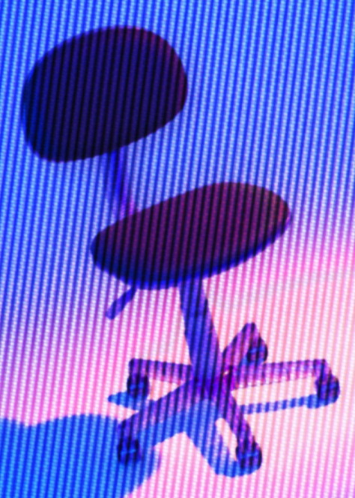
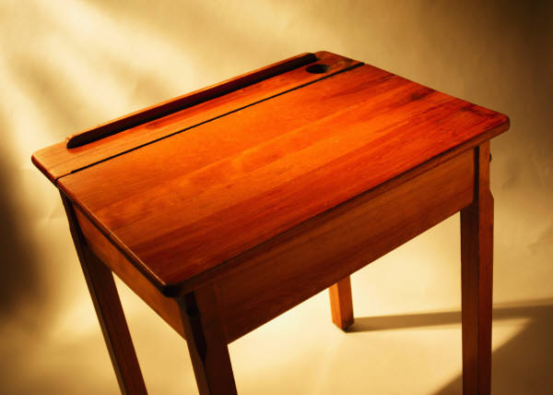
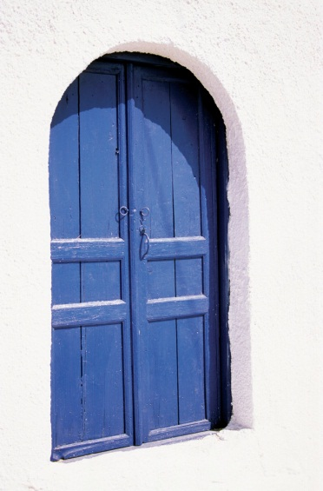


Point to the……!, Touch…..!
Pick up…!

Slide 4
nature

Slide 5
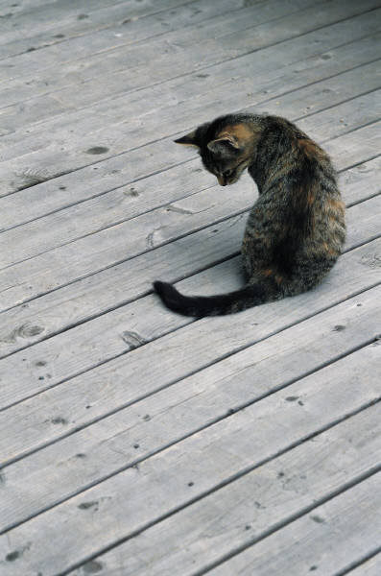
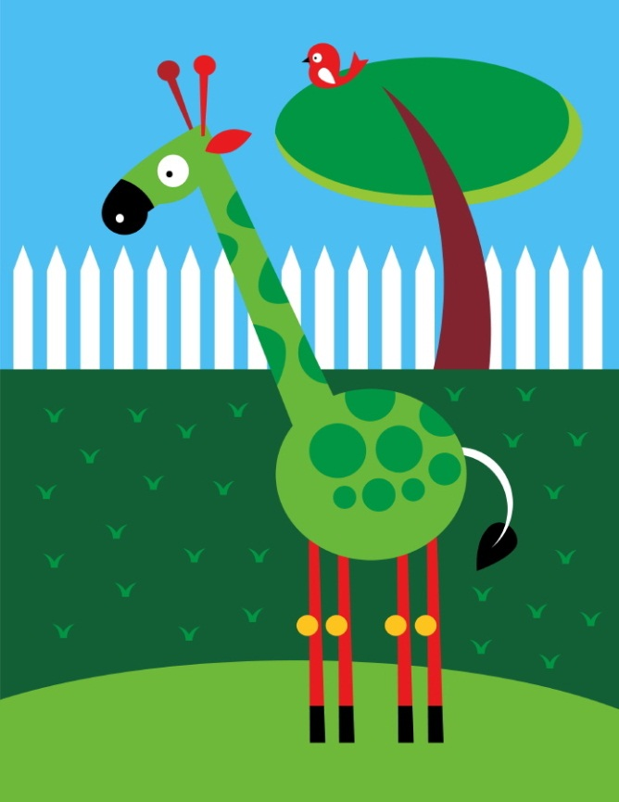
Describe the picture. Use prepositions „On“, „in“, „under“
(for example: The lion is on the ground.)

Slide 6
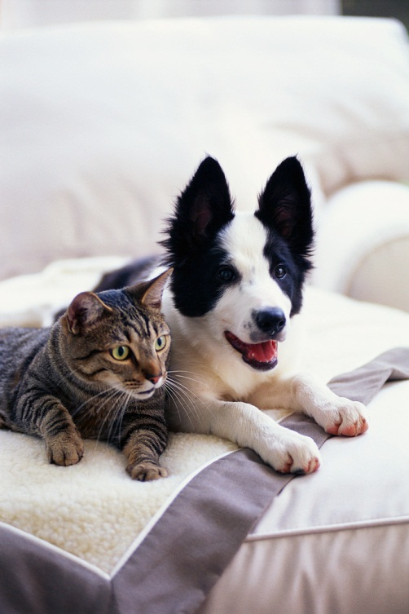
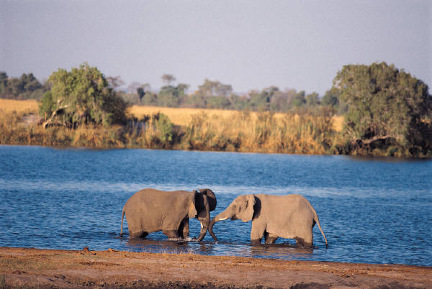
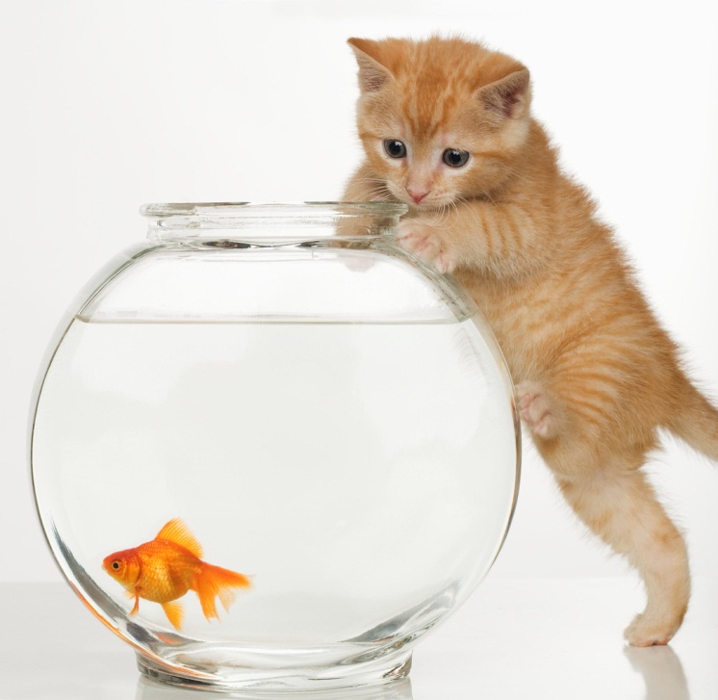
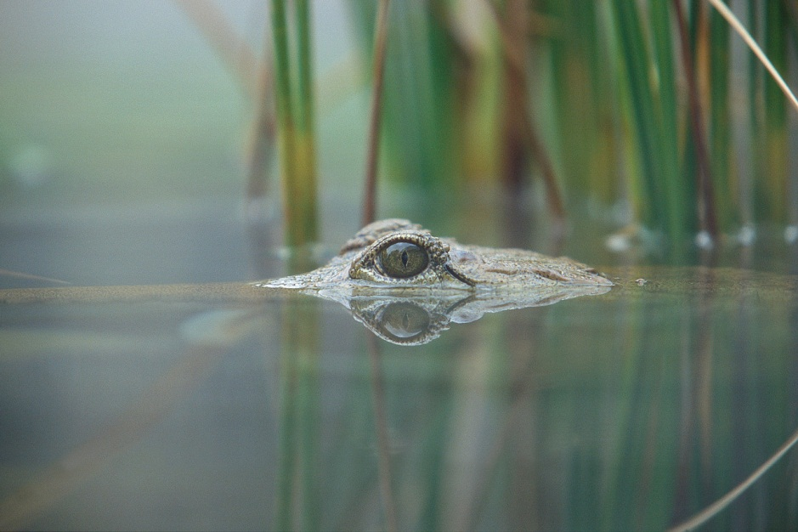

Slide 7


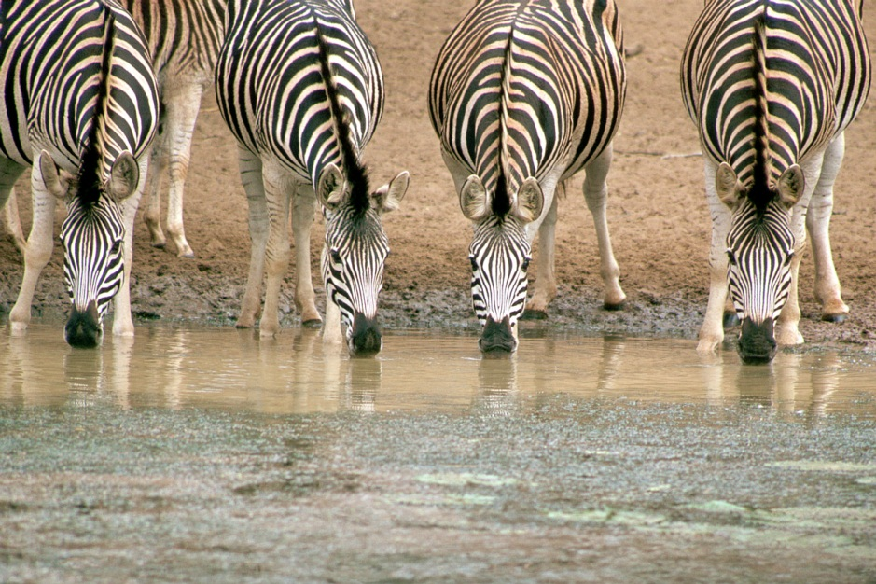
How many……?

Slide 8
Metodický návod:
Snímek 3 – žák dává ostatním příkazy, na co mají ukázat, co mají zvednout, na co mají sáhnout.
Snímek 5 a 6 – s použitím předložek on, in, under žáci popisují obrázky
Snímek 7 – trénujeme jednotné a množné číslo. Obrázky na tomto snímku jsou jen drobnou ukázkou. Žáci popisují, co je v místnosti. U každé věty v jednotném čísle přidávají větu v množném čísle.

Slide 9
Sources:
Obrázky vloženy z Klipartu.

